Slide 1
Frasyrを用いたVPA:概要編
VPA-01(2020)
VPAの原理の説明
VPAの種類の紹介
動画作成者 漁業情報解析部 宮川光代
(mmiyagawa@affrc.go.jp)

Slide 2

Frasyrとは
Fisheries Research Agency (FRA) provides the method for calculating sustainable yield (SR) with Rの略
水研機構の旧：資源管理Ｇ，新：資源解析Ｇのメンバーが中心となって開発
VPAを用いた資源量推定と，その推定結果をもとにして最大持続生産量（MSY)を基礎とした目標管理基準値を計算するためのRのパッケージ（MSYや目標管理基準値に関しては動画：Base-01, Base-02, Base-03を参照）
https://github.com/ichimomo/frasyr
からダウンロード可能
※Githubやインストールの仕方などの詳細は上記HPもしくは
動画：Tool-01, Tool-02, Tool-03を参照
開発途中であり，様々な要望に応じて更新される

Slide 3
VPAとは
Virtual Population Analysisの略
日本語ではコホート解析
年齢別漁獲尾数の値から，後進法（後述）などを用いて，年齢別資源尾数を計算する
仮定を忘れてはならぬぞ！
VPAにおける大事な仮定：
年齢別漁獲尾数にはエラー（誤差）はない
漁獲量から，どのように年齢別漁獲尾数へと換算されたのかのプロセスや仮定が大事

Slide 4

VPAの原理の説明
必要なデータ：年別年齢別漁獲尾数
例）1991年～2000年までの年齢別漁獲尾数
知りたいこと：年別年齢別資源尾数
例）1991年～2000年までの年齢別資源尾数

Slide 5


VPAの原理の説明（前進法）
魚の一生を単純化すると…（寿命は3年とすると…）
自然死亡
1年後
自然死亡
2年後
漁獲死亡
0歳
自然死亡
3年後
1歳
漁獲死亡
0歳に何尾いたか
漁獲でどれくらい死んだか（漁獲死亡）
漁獲以外の要因でどれくらい死んだか（自然死亡）
2歳
漁獲死亡
3歳
この３つの情報さえ分かれば，芋づる式に１，２，３歳まで生き残った数が分かる

Slide 6
VPAの原理の説明（後進法）
逆にたどると…
自然死亡
1年後
自然死亡
2年後
漁獲死亡
0歳
自然死亡
3年後
1歳
漁獲死亡
３年後の３歳に何尾いたか
漁獲でどれくらい死んだか（漁獲死亡）
漁獲以外の要因でどれくらい死んだか（自然死亡）
2歳
漁獲死亡
3歳
この３つの情報さえ分かれば，芋づる式に０，１，２歳のときの数が分かる

Slide 7
VPAの原理の説明（まとめ）
 | 前進法 | 後進法
必要な情報 | １．漁獲死亡 ２．自然死亡 ３．０歳に何尾いたか | １．漁獲死亡 ２．自然死亡 ３．３歳に何尾いたか
ある
ある
なければ仮定
なければ仮定
どちらが見当
つけやすい？
３年前の０歳の数よりも，現在の３歳の数のほうがおおよその見当がつけやすい
寿命が10年の魚だったら，10年前の0歳の数よりは，現在の10歳の数のほうがおおよその見当はつく
これがVPAの考え方の基礎
後進法を採用

Slide 8
VPAの原理の説明
実際には，最終年最高年齢の資源尾数を与えるよりは，漁獲係数（漁獲を死亡原因とした資源量の減少率の大きさを表す係数）を仮定する場合が多い
最初の問題に戻ると：
上の表の色あり部分（最高齢＋最終年の漁獲係数）＋自然死亡係数＋漁獲尾数が分かれば，下表のように芋づる式に年別年齢別資源尾数が計算できる！

Slide 9
VPAの原理の説明
色掛け部分の最高齢最終年の漁獲係数（ターミナルＦと呼ぶ）はどのようにもとめるのか？
もっともらしい値を仮定する（この辺り，勘と経験と思い切りの良さが必要！） （平松,1999）
多くの場合は，
同じ
同じ
同じ
同じ
同じ
同じ
同じ
同じ
同じ
同じ
よって，最近年の漁獲係数のみを仮定すればよい
Ｆの仮定１

Slide 10

VPAの原理の説明
Ｆの仮定2
最近年の年齢別漁獲係数は，過去Ｘ年の漁獲係数の平均に等しいと仮定を置く
平均
＝
＝
平均
＝
同じ
これらを満たすような最近年最高齢の漁獲係数を探索してもとめ，
年別年齢別資源尾数を芋づる式に計算
このような最もベーシックな方法を『チューニングなしVPA』と呼ぶ
随分，色々な仮定を置いているなぁ…
同じ
→ターミナルFの計算方法は他にもいくつかある

Slide 11
漁獲係数一定 と 選択率一定の違い
最近年の年齢別漁獲係数は，過去Ｘ年の漁獲係数の平均に等しいと仮定を置く
平均
＝
＝
平均
＝
同じ
漁獲係数が等しい：
つまり資源の大小に関らず漁獲の強さは同じ
選択率が等しい：
年齢ごとの漁獲割合は変わらないけど，資源の大小によって漁獲の強さを変えられる
同じ
漁業に変化がない場合には妥当だが，努力量などの変化があれば問題
選択率などの変化があれば問題

Slide 12
ターミナルFの様々な計算方法
1.ターミナルFは過去X年の漁獲係数の平均に等しいと仮定
チューニングなしVPA
2.ターミナルFは過去X年の選択率の平均に等しいと仮定
二段階法
一度チューニングなしVPAを行う
その後，年別年齢別選択率を計算する
ターミナルFは過去X年の選択率の平均に等しいとして再度ターミナルFを推定する
選択率更新法
選択率一定の仮定を最初からおいて中で繰り返し計算でターミナルＦをもとめる
3.ターミナルFを齢別に全て推定する
全F推定法
リッジVPA法（レトロスペクティブバイアスが小さくなるように，尤度へのペナルテイーの相対的な貢献度を選び，ターミナルFを推定する．通常全F推定法のときに用いられるが，選択率更新法でも適用可能）
チューニングＶＰＡ
今回の講習では扱わない(次年度以降)
同じ
年齢別漁獲尾数以外に資源量指標値や努力量の情報が得られている場合に，これらを利用してターミナルFを推定

Slide 13
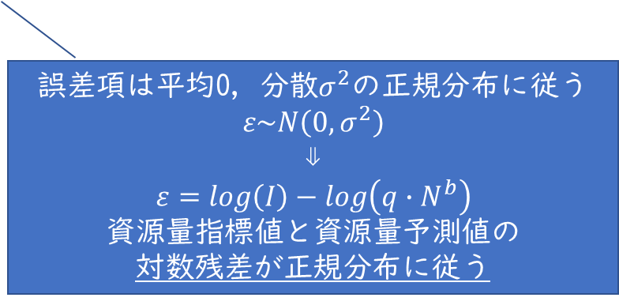

チューニングVPAとは
観察された資源量指標値(I)と，モデルから推定される資源尾数(N)の結果を合わせるように調整しながら，資源量を推定する方法
これによって，チューニングなしVPAで仮定していた「最終年のFとそれ以前のFの平均は同じ」という強い仮定を除ける
非線形の項
あるターミナルFの下でVPAから計算される資源尾数
指標値
$$log\left(I\right)=log\left(q∙N^{b}\right)+ε$$
b=1 線形
b=0.64 非線形
資源量指標値
予測値
比例定数
誤差項は平均0，分散$σ^{2}$の正規分布に従う
$$ε\text{\sim }N\left(0, σ^{2}\right)$$
⇓
$$ε=log\left(I\right)−log\left(q∙N^{b}\right)$$
資源量指標値と資源量予測値の
対数残差が正規分布に従う
※frasyrの中では，標準的に対数をとって計算している
$N$は資源尾数だけでなく，資源量や親魚量，1～3歳の合計の資源量など，色々適用することが出来る
比例定数$q$は基本は推定するが，外部から固定値を与えることも可能
非線形の項bも1（つまり線形の関係）と固定したり，外部から与えることも出来るし，推定させることも可能

Slide 14
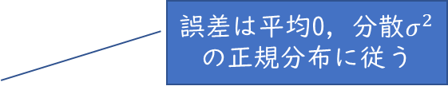
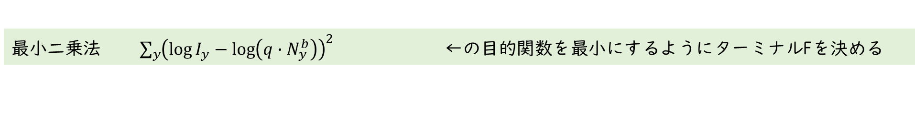
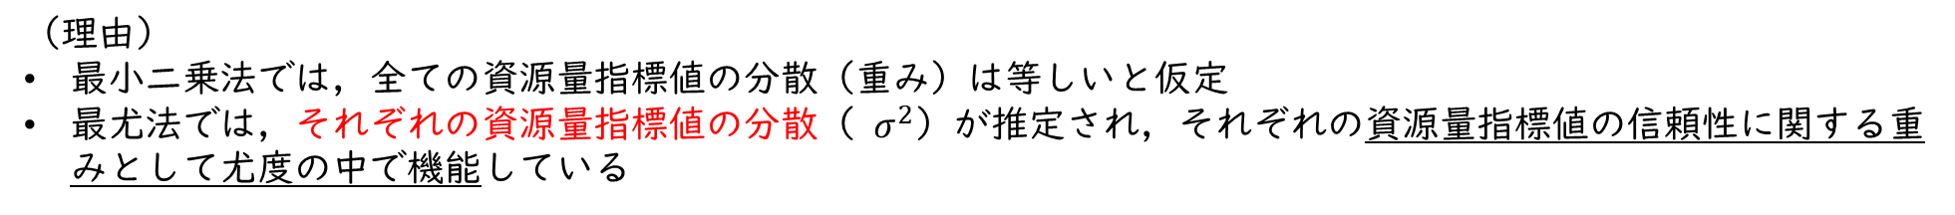
パラメータの推定方法について：最小二乗法か最尤法か
最小二乗法 $\sum_{y}{{\left(\log{I_{y}}−\log\left(q∙N_{y}^{b}\right)\right)}^{2}} \text{←の目的関数を最小にするようにターミナル}\text{F}\text{を決める}$
最尤法 $log\left(σ\right)+\frac{1}{2}log\left(2π\right)+\sum_{y}{\frac{{\left[\log{I_{y}}−\log\left(q∙N_{y}^{b}\right)\right]}^{2}}{2σ^{2}}} \text{←の負の対数尤度を最小にするようにターミナル}\text{F}\text{を決める}$
FrasyrによるVPAを実施する上での最小二乗法と最尤法の大きな違いは，
資源量指標値の分散パラメータを指標値ごとに推定するか否か
誤差のばらつき
（分散）が大きい
誤差は平均0，分散$σ^{2}$の正規分布に従う
指標値が複数
指標値が一つ
よって，誤差のばらつきが指標によって大きく違う場合などは，当てはまりの悪い指標に最小二乗法は結果がひっぱられやすいという欠点がある
誤差のばらつき
（分散）が小さい
両者の結果は変わる
両者の結果は同じ
（理由）
最小二乗法では，全ての資源量指標値の分散（重み）は等しいと仮定
最尤法では，それぞれの資源量指標値の分散（ $σ^{2}$）が推定され，それぞれの資源量指標値の信頼性に関する重みとして尤度の中で機能している
同じ
最小二乗法，最尤法：動画R-14参照
どちらの推定方法のほうがよいかは，AIC(赤池情報量基準）などを計算して比較することも出来る

Slide 15
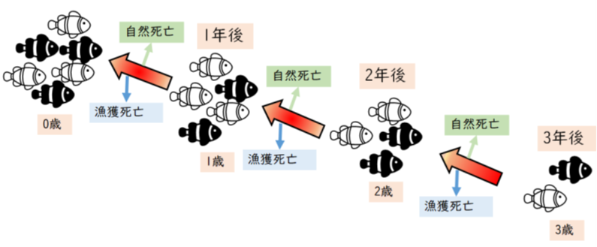
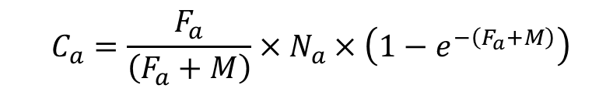



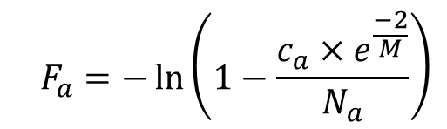
魚の動態を数式で表すと…（2通りの方法）
1．Popeの近似式
漁期が決まっているような場合に対応（ここでは年の中間でパルス的な漁業があると仮定）
a+1歳の個体数
年の中間までの生残率
漁獲後の生残率
$N_{a+1}=\left(N_{a}×e^{\frac{−2}{M}}−c_{a}\right)×e^{\frac{−2}{M}}$
a歳の
個体数
漁獲尾数
式変形
$$N_{a}=N_{a+1}×e^{M_{a}}+c_{a}×e^{\frac{M_{a}}{2}}$$
a歳の年の中間の個体数
$$C_{a}=N_{a}×e^{\frac{−2}{M}}×\left(1−e^{{−F}_{a}}\right)$$
$$F_{a}=−\ln\left(1−\frac{c_{a}×e^{\frac{−2}{M}}}{N_{a}}\right)$$
式変形
解析的にFが解ける
a歳の漁獲尾数
漁獲による死亡率
2．Baranovの方程式
1年を通じて漁獲係数が一定であるような漁業に対応
$$N_{a+1}=N_{a}×e^{−\left(F_{a}+M\right)}$$
$$C_{a}=\frac{F_{a}}{\left(F_{a}+M\right)}×N_{a}×\left(1−e^{−\left(F_{a}+M\right)}\right)$$
Fについて解くには繰り返し計算が必要
Frasyrでは石岡・岸田(1985)の方法を採用
解析的にFが解けない
漁獲死亡割合

Slide 16
Popeの近似式かBaranovの方程式か
Popeの式は近似式であり，Baranovの方程式を用いた場合のほうが正確ではあるが，
推定値はPopeの近似式でもほぼ変わらない
Popeの近似式
Baranovの方程式
http://www.fao.org/3/x9026e/x9026e00.htm
多くの場合，Popeの近似式で実用上は充分（平松1999）
計算も平易である

Slide 17

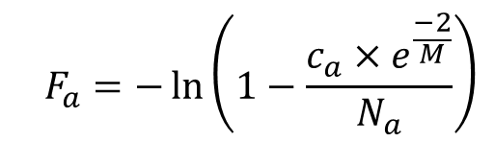
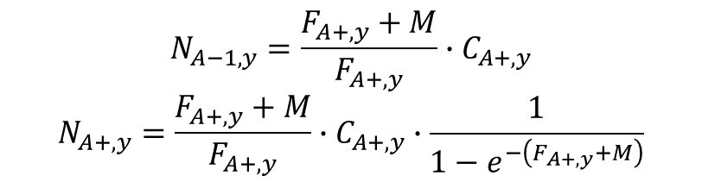
プラスグループについて
1.プラスグループとは？
十分高齢まで漁獲物の年齢分解が出来ない場合に，ある年齢以上をひとまとめにしたグループのこと
プラスグループを考えた場合の高齢での資源尾数は，次に示すような式になる
プラスグループが資源全体あるいは親魚資源量に占める割合が無視できないような場合には，プラスグループにおけるターミナルＦの仮定に結果が強く依存することになり，可能な限り年齢分解しておくことが望ましい
最高齢(A)プラスグループ(A＋)と最高齢―1歳の資源尾数の式
$$N_{A−1,y}=\frac{C_{A−1,y}}{C_{A+,y}+C_{A−1,y}}∙N_{A+,y+1}∙e^{M}+C_{A−1,y}∙e^{\frac{1}{2}M}$$
$$N_{A+,y}=\frac{C_{A+,y}}{C_{A+,y}+C_{A−1,y}}∙N_{A+,y+1}∙e^{M}+C_{A+,y}∙e^{\frac{1}{2}M}$$
Popeの近似式
$$F_{a}=−\ln\left(1−\frac{c_{a}×e^{\frac{−2}{M}}}{N_{a}}\right)$$
Baranovの方程式
$$N_{A−1,y}=\frac{F_{A+,y}+M}{F_{A+,y}}∙C_{A+,y}$$
$$N_{A+,y}=\frac{F_{A+,y}+M}{F_{A+,y}}∙C_{A+,y}∙\frac{1}{1−e^{−\left(F_{A+,y}+M\right)}}$$
同じ
Ｆの繰り返し計算には平松の方法（2001)を採用

Slide 18
以上で，Frasyrを用いたVPA，概要編（動画VPA-01）の解説は終わりです
引き続き，チューニングなしVPA実践編（動画VPA-02）をご覧ください．

